Slide 1


Slide 2

Programa de Especialización
en Primavera P6, MS Project y Power BI
para Proyectos de Construcción

Slide 3
Módulo 4
Planificación de Proyectos de Construccion Generales

Slide 4
Holgura
La holgura de una tarea se define como el tiempo que esta puede atrasarse sin
afectarse el plazo total del proyecto
Al evaluar la holgura podemos obtener 3 resultados
• Holgura Positiva: indica que las actividades pueden sufrir una postergación en relación
a las fechas de programación hasta las fechas tardías, sin que el proyecto o la actividad
sucesora se atrase
• Holgura Cero: son denominadas críticas. Representan que el menor atraso en la
actividad compromete la fecha de fin del proyecto o la fecha temprana de la actividad
sucesora
• Holgura Negativa: son denominadas extremadamente criticas indican que lo que está
programado no acontecerá en la fecha de programación, en este caso, estas fechas
informan cuando las actividades deberían inicial y/o terminar para que el proyecto no
fuese atrasado

Slide 5
Holgura

Slide 6
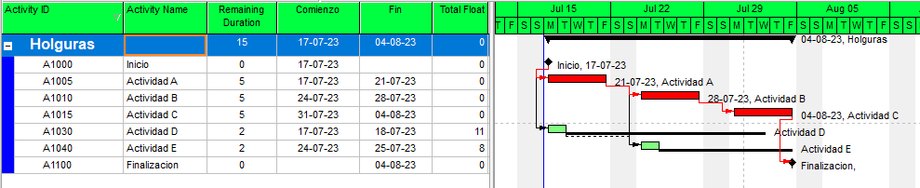
Holgura Total (Total float)
El total float, también conocido como holgura total o slack total, es la cantidad de tiempo disponible para completar una actividad sin afectar la fecha de finalización del proyecto. En otras palabras, es la cantidad de tiempo que una actividad puede retrasarse sin retrasar la fecha de finalización del proyecto. El total float se calcula restando la duración de una actividad de la fecha de finalización temprana de la siguiente actividad.
• Una actividad con Flotación Total puede demorar a otra actividad,
• Puede ser mostrada en una columna y en el diagrama de Gantt, con una barra negra fina por debajo de la barra principal y
• Puede ser negativa.

Slide 7
El total float es importante porque permite a los gerentes de proyecto identificar actividades críticas y no críticas en el cronograma del proyecto. Las actividades críticas son aquellas que tienen cero total float, lo que significa que cualquier retraso en estas actividades retrasará la fecha de finalización del proyecto. Las actividades no críticas, por otro lado, tienen un total float mayor a cero, lo que significa que pueden retrasarse sin afectar la fecha de finalización del proyecto.
La capacidad de identificar actividades críticas y no críticas es esencial para la gestión efectiva del cronograma del proyecto. Si una actividad crítica se retrasa, el gerente de proyecto debe tomar medidas para acelerarla o reducir su duración para evitar retrasos en la fecha de finalización del proyecto. Por otro lado, si una actividad no crítica se retrasa, el gerente de proyecto puede centrar su atención en las actividades críticas y evitar retrasos en la fecha de finalización del proyecto.
El total float también puede utilizarse para identificar la cantidad de tiempo disponible para realizar actividades de manera simultánea. Si dos actividades tienen total float mayor a cero y no están relacionadas, pueden realizarse simultáneamente sin afectar la fecha de finalización del proyecto. Esto puede ayudar a acelerar el proyecto y reducir su duración total.

Slide 8
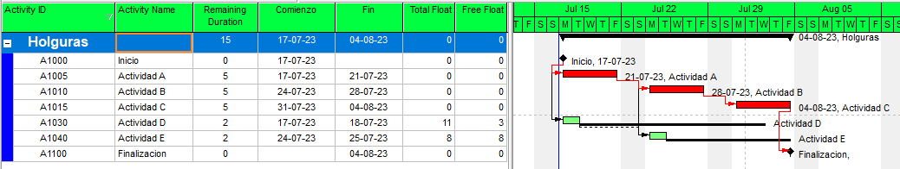
Holgura Libre (Free float)
La Flotación Libre es la cantidad de tiempo que puede retrasarse una actividad sin retrasar
a otra actividad.
• Sólo se muestra en una columna y Nunca es negativa.

Slide 9
Quién es el dueño de la Holgura (Total Float)?
Cuando se construye un cronograma, donde el inicio de cada actividad depende de la relación de precedencia (FS, SS, FF) con una o más actividades predecesoras. En este contexto, se define el valor de la holgura total (total float) como el tiempo o duración que una actividad puede retrasarse sin afectar la fecha fin del proyecto. En otras palabras, la holgura es la diferencia entre la fecha más tardía que una actividad debe completarse para no retrasar el proyecto y la fecha más temprana posible que esta actividad tiene permitido iniciar. Se debe entender que el valor de la holgura no le pertenece específicamente a una actividad, sino que el valor de la holgura es compartida por la cadena de actividades que conforman dicha ruta hasta el fin del proyecto. Es decir, si tres actividades conforman una ruta y las tres poseen un valor de holgura igual a 10 días, esto no significa que cada una se pueda retrasar 10 días independientemente, sino que en el momento que cualquiera de ellas se atrase 1 día o más, irá consumiendo el valor de holgura de toda la cadena.

Slide 10
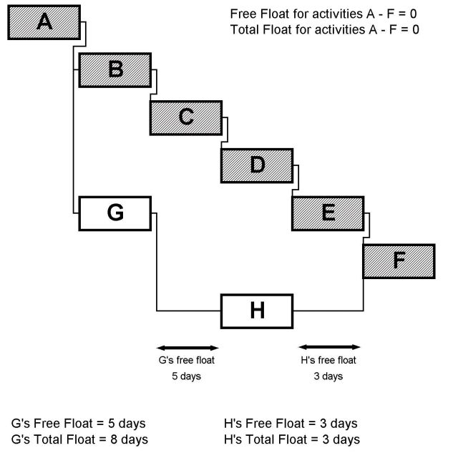
Quién es el dueño de la Holgura (Total Float)?

Slide 11
Relacionamientos circulares “Loops”
Primavera identifica cuanto existe un “loop” en el cálculo de un proyecto, indica que existe lógica
circular entre dos actividades y no ejecuta el cálculo hasta que el “loop” sea eliminado.

Slide 12
Método de la Ruta Crítica (CPM: Critical Path Method)
Primavera emplea la técnica de programación del método de la ruta crítica para calcular las fechas tempranas y tardías de las actividades del proyecto.
CPM usa la duración de las actividades, las relaciones y una fecha de inicio del proyecto para calcular las fechas de programación. Este cálculo requiere de dos cálculos sobre las actividades dentro de un proyecto, el cálculo progresivo y el cálculo regresivo
♦ Fechas tempranas son aquellas en las cuales se puede ejecutar la actividad lo más temprano posible
♦ Fechas tardías son aquellas en las cuales se puede ejecutar la actividad lo más tarde posible

Slide 13
Método de la Ruta Crítica (CPM: Critical Path Method)
Ruta Crítica
La ruta crítica es el camino continuo más largo de las actividades a través del proyecto, el cual determina la fecha más temprana de término del proyecto.
♦ Un retraso en una actividad, retrasa a las demás y al proyecto entero.
♦ Por defecto, las actividades críticas se despliegan en rojo.

Slide 14
Conceptos de Programación
Cálculo Progresivo
♦ El cálculo progresivo determina las fechas tempranas de una actividad.
♦ Las fechas tempranas son los tiempos más tempranos en que una actividad puede comenzar y terminar, una vez que su predecesor haya terminado.
♦ El cálculo comienza con las actividades sin predecesor a contar del data date.

Slide 15
Conceptos de Programación
Cálculo Regresivo
♦ El cálculo regresivo determina las fechas tardías de una actividad.
♦ Las fechas tardías son los tiempos más tardíos en que una actividad puede comenzar y terminar, sin retrasar la fecha de término del proyecto.
♦ El cálculo comienza con las actividades sin sucesor.

Slide 16
Conceptos de Programación

Slide 17
Conceptos de Programación

Slide 18
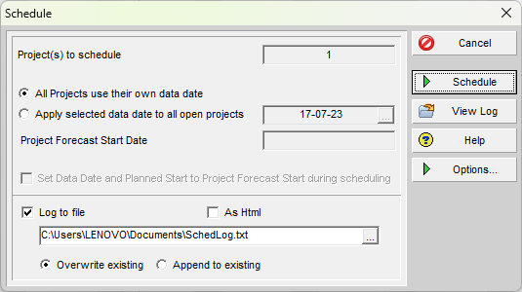
Calculando el Proyecto con Primavera
La función Schedule aplicará el Método de la Ruta Crítica a las actividades, considerando sus relaciones y duraciones a contar del data date, fecha que es igual a la fecha de inicio del proyecto

Slide 19
Linea Base
La Línea Base del Proyecto o Project Baseline es el primer cronograma que engloba el alcance del proyecto. Es la foto inicial de nuestro proyecto, previa al comienzo de los trabajos. Este alcance representa todos los paquetes de trabajo y actividades que se reflejan en el contrato del proyecto.
Éste presentará una serie de entregables, hitos contractuales, hitos de pago y actividades referentes a la gerencia de proyectos, entre otros. La Línea Base se crea con los inputs que dispongamos en un momento determinado del tiempo. Siempre previo al comienzo de los trabajos a realizar durante la vida del proyecto.

Slide 20
Linea Base
La Línea Base del Proyecto será el cronograma de partida. Contra él compararemos el avance de nuestro proyecto de manera regular. Es por ello que la creación de la Línea Base sea tan importante, ya que será clave a la hora de controlar y monitorear nuestro proyecto.
Durante la ejecución del proyecto, debido a diferentes cambios que exija el proyecto a través de su propia naturaleza o desde el lado del cliente, puede llegar a aprobarse una nueva Línea Base con nuevas fechas contractuales. Una vez que el cliente apruebe esta nueva Línea Base, ésta pasará a ser la nueva Línea Base de Proyecto y será contra la cual compararemos el avance del proyecto.

Slide 21
Consideraciones para crear Linea Base
Definir la estructura WBS
Identificar las actividades
Definir los recursos a utilizar y asignarlos a cada actividad
Calcular la duración de las actividades en función de los rendimientos de los recursos asignados
Relacionar las actividades entre sí de una manera lógica
Incorporar las restricciones a nuestro cronograma de proyecto, si las hubiera
Identificar la Ruta Crítica del cronograma de un proyecto.
También es importante comprender que en una Línea Base no habrá ningúna actividad en progreso o terminada. En otras palabras, todas las actividades del proyecto comenzarán desde la fecha que denominamos Data Date en adelante.

Slide 22
Parametros de calidad de Cronograma
LÓGICA DE LAS TAREAS (El número total de actividades sin enlaces no debe exceder del 5%. )
Lags Negativos (Leads)
0% No debe planificarse tareas con Holguras negativas
Lags Positivos
No debe exceder el 5%.
Tipos de relación
DCMA sostiene que al menos el 90% de todas las relaciones entre las tareas debe ser de FC
Restricciones Rígidas
No debe exceder el 5%
Holgura Máxima.
No debe exceder el 5%.

Slide 23
Parametros de calidad de Cronograma
Holguras negativas (No se deben planificar este tipo de tareas con Holgura Negativa, por lo tanto su indicador es 0%.)
Máxima Duración de las Holguras. (No debe exceder el 5% de las tareas.)
Fechas inválidas (Este caso NO debe suceder por lo tanto el porcentaje es 0%)
Recursos (Todas las tareas deben poseer un recurso, por lo tanto el porcentaje es 0%.)
Tareas no ejecutadas (perdidas).(No debe exceder el 5% del total de las tareas.)
Prueba de la Ruta Crítica (Aprueba o se Desaprueba el Test o prueba.)
Índice de longitud de ruta crítica (Debe ser igual o superior a 0.95)
Índice de Ejecución de la línea base (Debe ser igual o superior a 0.95)

Slide 24
Reglas de Credito

Slide 25


